Slide 1
cs-11.式と変数，条件分岐，リストとその操作，繰り返し処理
（コンピューターサイエンス）
URL:https://www.kkaneko.jp/cc/cs/index.html
金子邦彦
Notes:
要約：cs-11. 式と変数，条件分岐，リストとその操作，繰り返し処理 （コンピューターサイエンス） URL: https://www.kkaneko.jp/cc/cs/index.html 金子邦彦。

Slide 2
①式と変数：変数は，値を保存し参照する仕組み．計算に利用．
②条件分岐（if else）：条件に応じて処理を変える制御構造．
③リスト：複数の要素を順序付けて格納するデータ型．
④繰り返し処理：同じ処理を複数回実行する制御構造
プログラミングの基本になる変数，条件分岐，リスト，繰り返しの理解．オンラインツール（trinket）を活用した実践的な演習
Notes:
要約：①式と変数 ：変数は，値を保存し参照する仕組み。計算に利用。

Slide 3
アウトライン
式と計算
条件分岐
演習問題
リストと繰り返し
Notes:
要約：アウトライン 式と計算 条件分岐 演習問題 リストと繰り返し。

Slide 4
プログラミング
プログラミングは人間の力を増幅し，私たちができることを大幅に広げる
プログラミングはさまざまな分野で活用されている
シミュレーション：複雑な現象をモデル化し，予測や分析を行いる
大量データ処理：データの収集，加工，分析
AI（人工知能）システムの開発
Webサイト，アプリケーションなどのソフトウェア
プログラミングはクリエイティブな行為
さまざまな作業を自動化したいとき，問題解決したいときにも役立つ
Notes:
要約：プログラミング プログラミング は 人間の力を増幅 し、私たちができることを大幅に広げる プログラミング は さまざまな分野で活用されている シミュレーション： 複雑な現象をモデル化し、予測や分析を行いる 大量データ処理：データの収集、加工、分析 AI（人工知能） システムの開発 Web サイト，アプリケーションなどのソフトウェア プログラミングはクリエイティブな行為 さまざまな 作業を自動化 したいとき、 問題解決 したいときにも役立つ。

Slide 5
プログラミングの楽しさと達成感
楽しさ
未来の技術を学ぶことは楽しい．
プログラミングは自分のアイデアを形にできるクリエイティブな行為．
視覚的なプログラムを書くことで，ゲーム感覚をもって楽しみながら学習することも可能｜．
達成感
プログラミングを通じて問題解決のスキルを身につけることは，大きな達成感につながる
新しいソフトウェアや技術を生み出す．
Notes:
要約：プログラミング の 楽しさと達成感 楽しさ 未来の技術を学ぶ ことは楽しい。 プログラミングは 自分のアイデアを形 にできる クリエイティブな行為。

Slide 6
trinket
Trinket（Python）などを実行できるオンライン｜学習環境）はオンラインのPython），HTML等の学習サイト
有料の機能と無料の機能がある
自分が作成したPython）プログラムを公開し，他の人に実行してもらうことが可能（そのとき，書き替えて実行も可能）
Python）の標準機能を登載，その他，次のモジュールやパッケージがインストール済み
math,matplotlib.pyplot,numpy, operator, processing,pygal, random, re, string, time, turtle,urllib.request
Notes:
要約：trinket Trinket（Python）などを実行できるオンライン｜学習環境） は オンライン の Python） 、 HTML 等の 学習サイト 有料の機能と無料の機能がある 自分が作成した Python） プログラムを公開し、他の人に実行してもらうことが可能 （そのとき、書き替えて実行も可能） Python） の標準機能 を登載、その他、次のモジュールやパッケージがインストール済み math, matplotlib.pyplot , numpy , operator, processing, pygal , random, re, string, time, turtle, urllib.request。

Slide 7
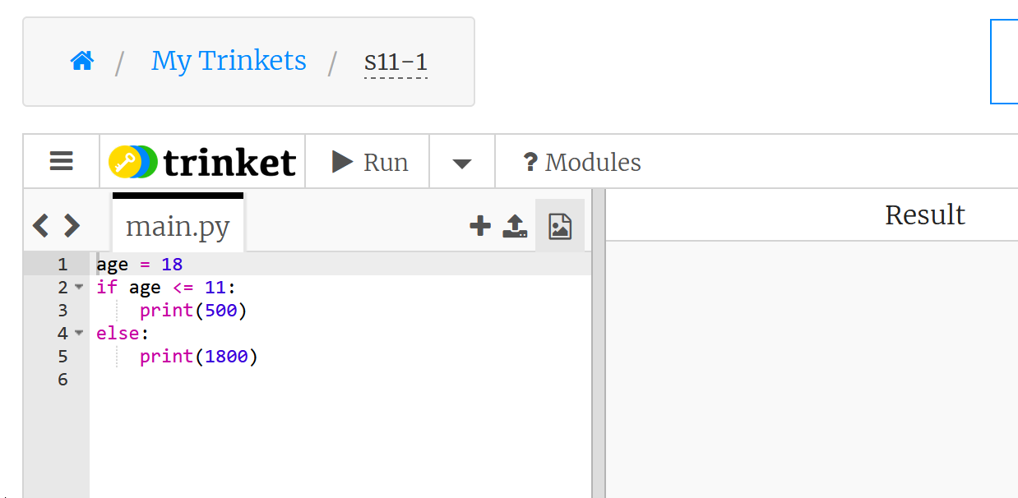
trinketでのプログラム実行
trinketはPython）, HTMLなどのプログラムを書き実行できるサイト
https://trinket.io/python/0fd59392c8
のように，違うプログラムには違うURLが割り当てられる
実行が開始しないときは，「実行ボタン」で実行
ソースコードを書き替えて再度実行することも可能
実行，STOPボタン
ソースコードの
メイン画面
実行結果
Notes:
要約：trinket は Python）, HTML などのプログラムを書き実行できる サイト https://trinket.io/python/0fd59392c8 のように、違うプログラムには違う URL が割り当てられる 実行が開始しないときは、「 実行ボタン 」で 実行 ソースコードを 書き替えて再度実行 することも可能 trinket でのプログラム実行 ソースコードの メイン画面 実行結果 実行、 STOP ボタン。

Slide 8
11-1.式と計算
Notes:
要約：11-1. 式と計算。

Slide 9
変数，代入
変数：プログラム内で名前を付けて利用するオブジェクトで，値を保存し，後から参照できる
代入：「x = 100」のように書くことで，xという名前の変数に，値100が保存される
例
x = 100
Notes:
要約：変数，代入 変数 ：プログラム内で名前を付けて利用する オブジェクト で， 値を保存 し，後から 参照 できる 代入 ：「 x = 100 」のように書くことで， x という名前の変数に、値 100 が保存 される x = 100 例。

Slide 10
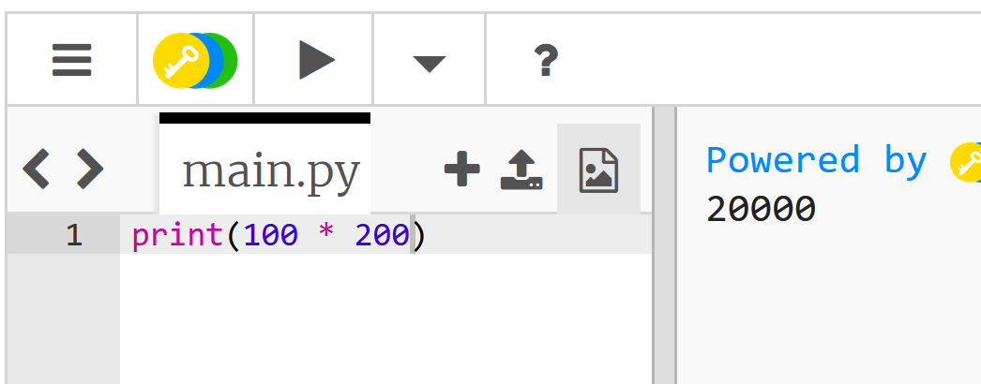
式の実行結果
式の実行結果として，値が得られる
プログラム
実行結果
Notes:
要約：式の実行結果 式 の実行結果として， 値が得られる プログラム 実行結果。

Slide 11
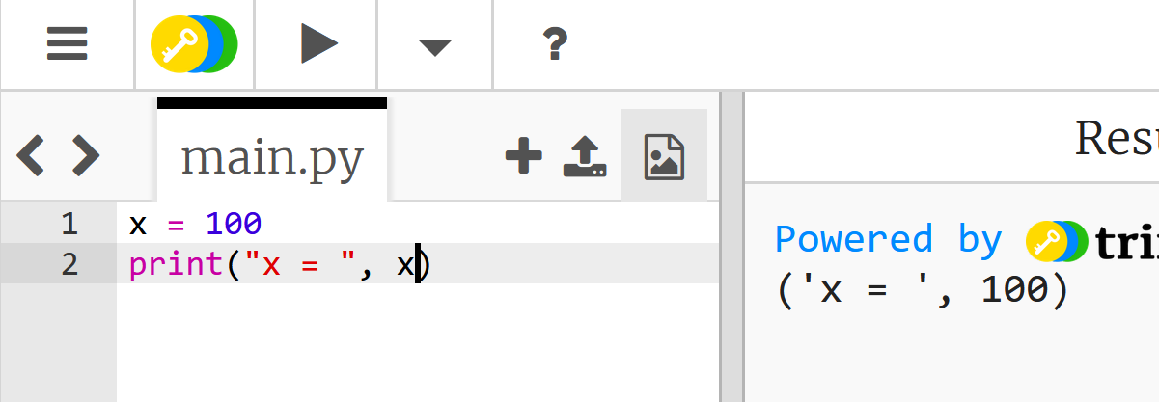
変数への代入
プログラムで，「x = 100」のように書くと，xの値が100に変化する
プログラム
実行結果
Notes:
要約：変数への代入 プログラムで，「 x = 100 」のように書くと， x の値が 100 に変化 する プログラム 実行結果。

Slide 12
式の中に変数を含めることができる
プログラム
実行結果
Notes:
要約：式の中に変数を含めることができる プログラム 実行結果。

Slide 13
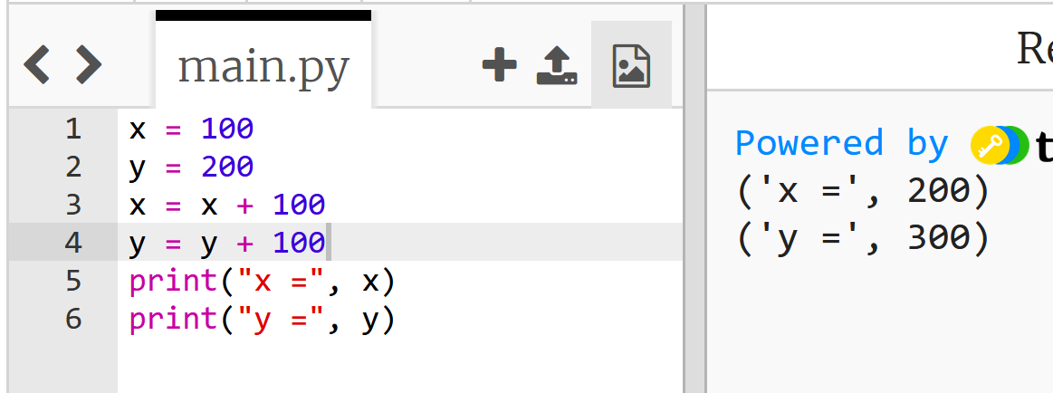
式と変数のPython）プログラム
変数x, yに100を足して表示
x = 100
y = 200
x = x + 100
y = y + 100
print("x =", x)
print("y =", y)
xに100を足す
yに100を足す
printは，メッセージ（文字
列）や変数の値を表示
実行結果
Notes:
要約：式と変数の Python） プログラム 変数 x, y に 100 を足して表示 x に 100 を足す x = 100 y = 200 x = x + 100 y = y + 100 print("x =", x) print("y =", y) y に 100 を足す print は，メッセージ（文字 列）や変数の値を表示 実行結果。

Slide 14
演習１ 変数x, yを使って計算
ページ１５～１８
【トピックス】
trinketの利用
式と変数
確認クイズに自主的に挑戦
Notes:
要約：演習１ 変数 x, y を使って計算 ページ１２～１７ 【 トピックス 】 trinket の利用 式と変数 確認クイズに自主的に挑戦。

Slide 15
①trinketの次のページを開く
https://trinket.io/library/trinkets/1e41｜4fec80
② 実行結果が，次のように表示されることを確認
Notes:
要約：① trinket の次のページを開く https://trinket.io/library/trinkets/1e41｜4fec80 ② 実行結果が，次のように表示されることを確認。

Slide 16
③ 確認クイズ
x, yを２倍するプログラムはどちらが正しいであるか？
なお，掛け算には「*」を使う．
正解だと思う方を，自分でコンピュータに入れて，正しいか
を確かめてせよ
x = 100
y = 200
x = x * 2
y = y * 2
print("x =", x)
print("y =", y)
x = 100
y = 200
2 * x = x
2 * y = y
print("x =", x)
print("y =", y)
Notes:
要約：③ 確認クイズ x, y を ２倍する プログラムはどちらが正しいであるか？ なお，掛け算には「 * 」を使う． 正解だと思う方を，自分でコンピュータに入れて，正しいか を確かめてせよ x = 100 y = 200 x = x * 2 y = y * 2 print("x =", x) print("y =", y) x = 100 y = 200 2 * x = x 2 * y = y print("x =", x) print("y =", y)。

Slide 17
④ 確認クイズ
x, yの値を半分にするプログラムはどちらが正しいであるか？
なお，割り算には「/」を使う．
正解だと思う方を，自分でコンピュータに入れて，正しいか
を確かめてせよ
x = 100
y = 200
x = 2
y = 2
print("x =", x)
print("y =", y)
x = 100
y = 200
x = x / 2
y = y / 2
print("x =", x)
print("y =", y)
Notes:
要約：④ 確認クイズ x, y の値を 半分にする プログラムはどちらが正しいであるか？ なお，割り算には「 / 」を使う． 正解だと思う方を，自分でコンピュータに入れて，正しいか を確かめてせよ x = 100 y = 200 x = 2 y = 2 print("x =", x) print("y =", y) x = 100 y = 200 x = x / 2 y = y / 2 print("x =", x) print("y =", y)。

Slide 18
⑤ 確認クイズ
xとyを足した値を新しいxの値にするプログラムはどちらが正しいであるか？
正解だと思う方を，自分でコンピュータに入れて，正しいか
を確かめてせよ
x = 100
y = 200
x = x + y
print("x =", x)
print("y =", y)
x = 100
y = 200
x + y
print("x =", x)
print("y =", y)
Notes:
要約：⑤ 確認クイズ x と y を足した値を新しい x の値にする プログラムはどちらが正しいであるか？ 正解だと思う方を，自分でコンピュータに入れて，正しいか を確かめてせよ x = 100 y = 200 x = x + y print("x =", x) print("y =", y) x = 100 y = 200 x + y print("x =", x) print("y =", y)。

Slide 19
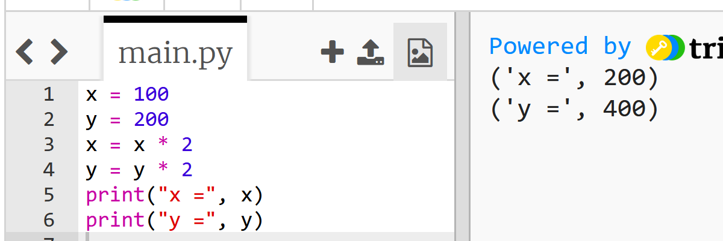
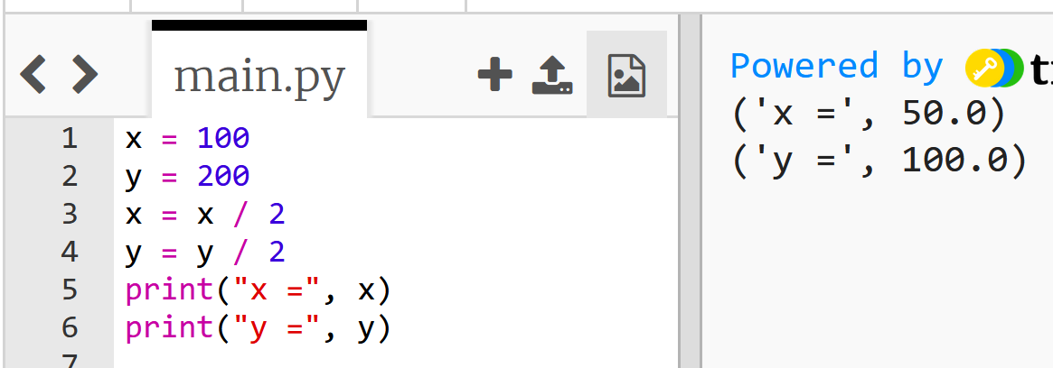
答え合わせ
③
④
⑤
Notes:
要約：答え合わせ ③ ④ ⑤。

Slide 20
11-2.条件分岐
Notes:
要約：11-2. 条件分岐。

Slide 21
条件分岐
条件分岐では，変数や式の値によって結果が変わるなどの判断を行う
ageの値が11以下 →500
12以上 →1800
条件式は「age <= 11」のようになる
Notes:
要約：条件分岐 条件分岐 では， 変数や式の値 によって 結果が変わる などの判断を行う age の値が 11 以下 → 500 12 以上 → 1800 条件式は「 age <= 11 」のようになる。

Slide 22
条件分岐のPython）プログラム
ageの値が11以下 →500
12以上 →1800
age = 18
Ifage <= 11:
print(500)
else:
print(1800)
条件式は「age <= 11」のようになる
Notes:
要約：条件分岐の Python） プログラム age の値が 11 以下 → 500 12 以上 → 1800 条件式は「 age <= 11 」のようになる age = 18 if age <= 11 : print(500) else: print(1800)。

Slide 23
演習２ 条件分岐，if，else
資料：21～23
【トピックス】
条件分岐
if
else
Notes:
要約：演習２ 条件分岐， if ， else 資料： 21 ～ 23 【 トピックス 】 条件分岐 if else。

Slide 24
①trinketの次のページを開く
https://trinket.io/python/0fd59392c8
② 実行する．1800が表示されることを確認
Notes:
要約：① trinket の次のページを開く https://trinket.io/python/0fd59392c8 ② 実行する。 1800 が表示されることを確認。

Slide 25
③ 「age =18」を「age =10」に書き替える
④ 実行する．500が表示されることを確認
⑤ageの値が8, 9, 10, 11のときは500になり，
12, 13, 14, 15のときは1800になることを確認
Notes:
要約：③ 「 age = 18 」を「 age = 10 」に書き替える ④ 実行する。 500 が表示される ことを確認 ⑤ age の値が 8, 9, 10, 11 のときは 500 になり、 12, 13, 14, 15 のときは 1800 になることを確認。

Slide 26
条件分岐 まとめ
条件分岐は，特定の条件に基づいて，異なる結果を得ることを可能にする
Python）の条件分岐では，if, elseなどのキーワードを使用
ある映画館で，11歳以下のチケットと，12歳以上のチケットで値段の違いがあるとき，条件分岐を使用して，チケット料金を算出できる
age = 18
ifage <= 11:
print(500)
else:
print(1800)
age <= 11のときは，print(500)が実行される
そうでないときは，print(1800)が実行される
Notes:
要約：条件分岐 まとめ 条件分岐 は、特定の条件に基づいて、異なる結果を得ることを可能にする Python） の 条件分岐 では、 if, else などのキーワードを使用 ある映画館で、 11 歳以下のチケットと， 12 歳以上のチケットで値段の 違いがあるとき、条件分岐を使用して、チケット料金を算出できる age = 18 if age <= 11 : print(500) else: print(1800) age <= 11 のときは、 print(500) が実行される そうでないときは、 print(1800) が実行される。

Slide 27
11-3.演習問題
Notes:
要約：11-3. 演習問題。

Slide 28
条件分岐
次のプログラムを作成
①weightと料金の関係は次の通り
weightの値が100以下→0
100より大きい →1000
②weight = 80に設定してテスト実行
Notes:
要約：条件分岐 次のプログラムを作成 ① weight と料金の関係は次の通り weight の値が 100 以下 → 0 100 より大きい → 1000 ② weight = 80 に設定してテスト実行。

Slide 29
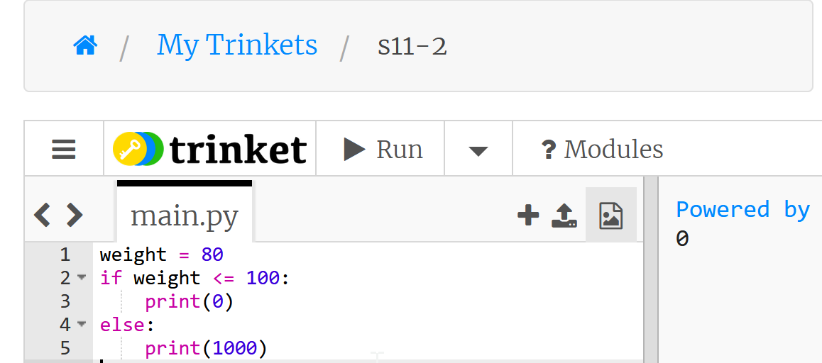
正解の例
trinketのページhttps://trinket.io/python/62f74d3bfc
Notes:
要約：正解の例 trinket のページ https://trinket.io/python/62f74d3bfc。

Slide 30
11-4.リストと繰り返し
Notes:
要約：11-4. リストと繰り返し。

Slide 31
Python）のリスト
リストは，複数の要素を順序付けて保持できる
リストの要素には順序を持ち，順序の番号は０から開始する
リストの要素は変更可能（新しい要素の挿入，既存の要素の削除が可能）
4を末尾に挿入
8の削除
Notes:
要約：Python） のリスト リスト は， 複数の要素 を 順序付けて保持 できる リストの要素には順序を持ち、 順序の番号 は ０から開始 する リストの要素は変更可能（ 新しい要素の挿入 ， 既存の要素の削除 が可能） 4 を末尾に挿入 8 の削除。

Slide 32
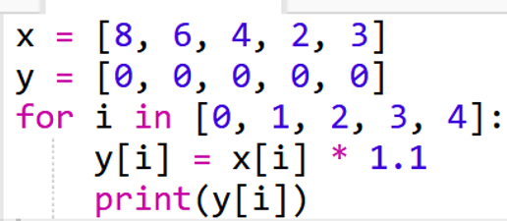
リストと繰り返し
リストと繰り返しは密接に関連
リストの各要素に対して同じ操作を行う場合，繰り返し処理を使用すると効率的
Notes:
要約：リストと繰り返し リスト と 繰り返し は密接に関連 リスト の 各要素 に対して 同じ操作を行う場合 、 繰り返し処理 を使用すると効率的。

Slide 33
演習３． リストと繰り返し，for
資料：34～41
【トピックス】
リスト
繰り返し
for
Notes:
要約：演習３． リストと繰り返し， for 資料： 31 ～ 38 【 トピックス 】 リスト 繰り返し for。

Slide 34
１． 月の日数
6月は30日まである．7月は31日まである．
※うるう年のことは考えないことにする
①trinketの次のページを開く
https://trinket.io/python/88a728c3cb
② 実行する．30, 31が表示されることを確認
③8月や9月について表示できるように，プログラムを変更し実行してみる
Notes:
要約：① trinket の次のページを開く https://trinket.io/python/88a728c3cb ② 実行する。 30, 31 が表示 されることを確認 ③ 8 月や 9 月について表示できるように、プログラムを変更し実行してみる １． 月の日数 6 月は 30 日まである． 7 月は 31 日まである． ※ うるう年のことは考えないことにする。

Slide 35
リストの
組み立て
６番の要素，７番の要素の表示
Notes:
要約：リストの 組み立て ６番の要素、７番の要素の表示。

Slide 36
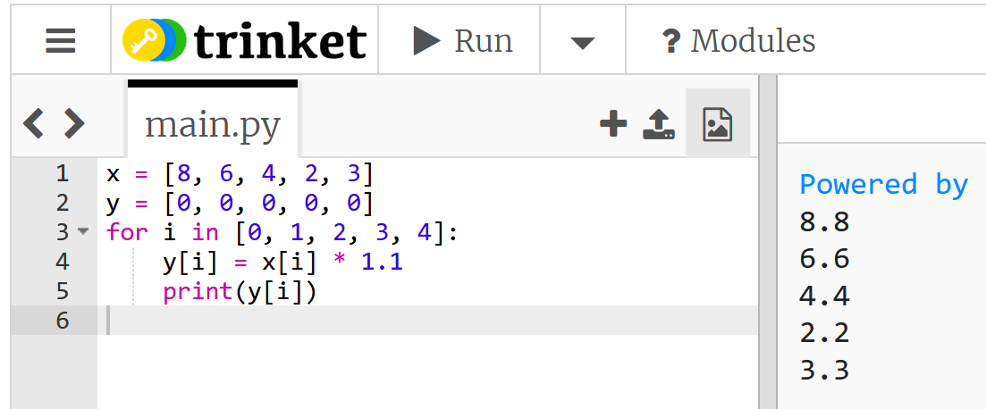
２． 計算の繰り返し
①trinketの次のページを開く
https://trinket.io/python/cc2c13d793
② 実行する．結果が５つ表示されることを確認
Notes:
要約：① trinket の次のページを開く https://trinket.io/python/cc2c13d793 ② 実行する。 結果が５つ表示 されることを確認 ２． 計算の繰り返し。

Slide 37
リストの
組み立て
「y[i] = x[i] * 1.1」を
iの値を変えながら
5回繰り返す
Notes:
要約：リストの 組み立て 「 y[ i ] = x[ i ] * 1.1 」を i の値を変えながら 5 回繰り返す。

Slide 38
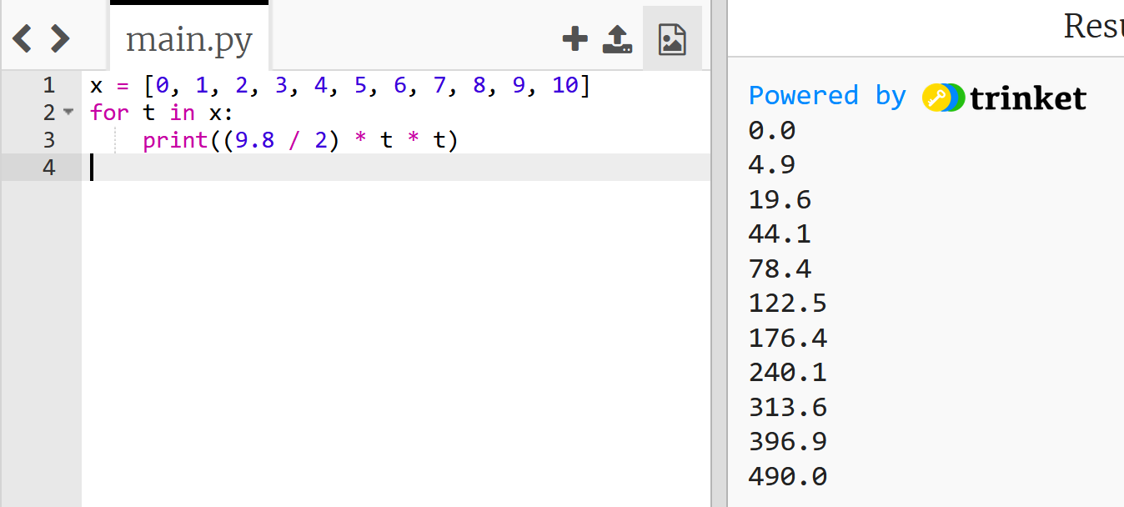
３． 重力と落下距離
物体を落とすと9.8 × (時間)²÷ 2の分，落ちていく． 空気抵抗は無視する．
（この式は，等加速度運動の式）
①trinketの次のページを開く
https://trinket.io/python/e27702ef75
② 実行する．結果が表示されることを確認
Notes:
要約：① trinket の次のページを開く https://trinket.io/python/e27702ef75 ② 実行する。 結果が表示 されることを確認 ３． 重力と落下距離 物体を落とすと 9.8 × ( 時間 ) 2 ÷ 2 の分，落ちていく． 空気抵抗は無視する． （この式は，等加速度運動の式）。

Slide 39
４． リストの組み立て，要素の挿入と削除
x = [15, 8, 6, 32 ,23]
print(x)
x.append(4)
print(x)
x.remove(8)
print(x)
①trinketの次のページを開く
https://trinket.io/python/f33df42c8d
② 実行する．結果が表示されることを確認
Notes:
要約：① trinket の次のページを開く https://trinket.io/python/f33df42c8d ② 実行する。 結果が表示 されることを確認 ４． リストの組み立て，要素の挿入と削除 x = [15, 8, 6, 32 ,23] print(x) x.append(4) print(x) x.remove(8) print(x)。

Slide 40
リストのプログラム例
Notes:
要約：リストのプログラム例。

Slide 41
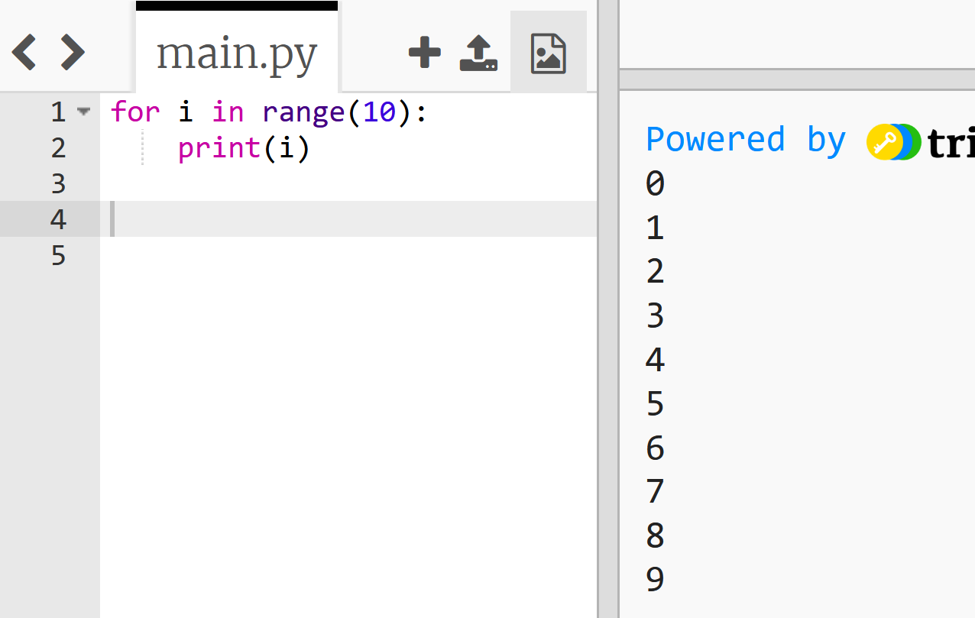
forによる繰り返し
Python）のforループは，指定された範囲に対して繰り返し処理を行う
「range(10)」は，数の並び0, 1, 2, 3, 4, 5, 6, 7, 8, 9の意味
「foriin range(10)」の場合，iの値は，0, 1, 2, 3, 4, 5, 6, 7, 8, 9と変化する． ループは，それぞれに対して１回ずつ実行される
プログラム
実行結果
Notes:
要約：for による繰り返し Python） の for ループ は、 指定された範囲 に対して 繰り返し処理 を行う 「 range(10) 」は，数の並び 0, 1, 2, 3, 4, 5, 6, 7, 8, 9 の意味 「 for i in range(10) 」の場合， i の値 は， 0, 1, 2, 3, 4, 5, 6, 7, 8, 9 と変化 する． ループは，それぞれに対して１回ずつ実行される プログラム 実行結果。

Slide 42
演習４． 繰り返しでの変数値の変化
ページ43～47
【トピックス】
forによる繰り返し
foriin range(5)でのiの値の変化
確認クイズに自主的に挑戦（アクティブラーニング）
Notes:
要約：演習４． 繰り返しでの変数値の変化 ページ４０～４４ 【 トピックス 】 for による繰り返し for i in range(5) での i の値の変化 確認クイズに自主的に挑戦（アクティブラーニング）。

Slide 43
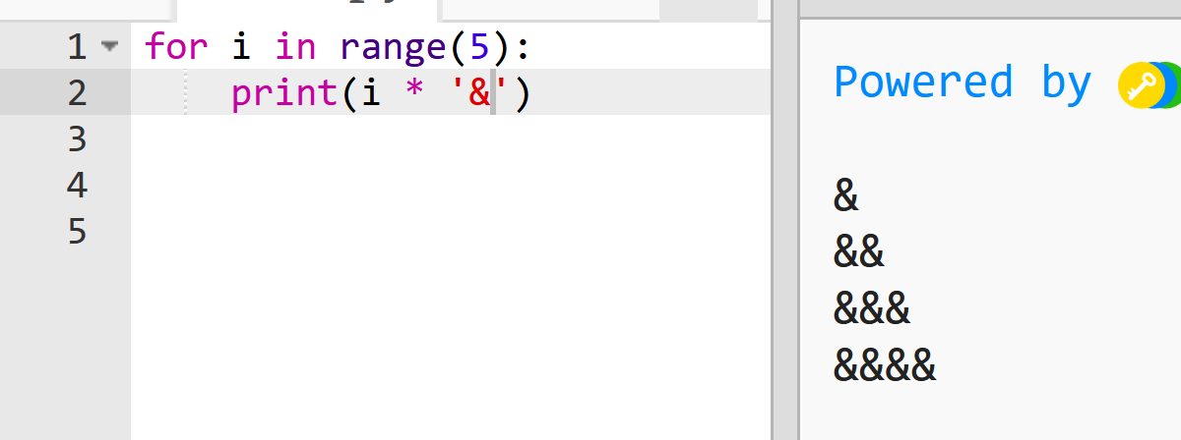
①trinketの次のページを開く
https://trinket.io/python/27f6ebe1da
② 実行結果が，次のように表示されることを確認
Python）で「i* '&'」は，&をi個の意味になる
Notes:
要約：① trinket の次のページを開く https://trinket.io/python/27f6ebe1da ② 実行結果が，次のように表示されることを確認 Python） で「 i * '&' 」は， & を i 個 の意味になる。

Slide 44
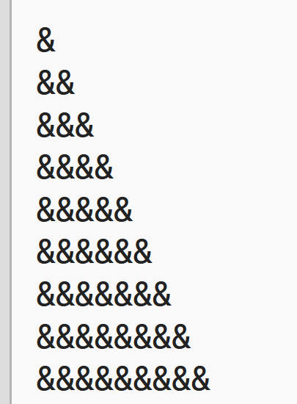
③ 確認クイズ
&を9個まで表示したい（下図のように）ときは，
どのようにプログラムを書き換えるか？
自分でチャレンジしてせよ
このプログラムを書き換える
このような結果を得る
Notes:
要約：③ 確認クイズ & を 9 個まで表示 したい（下図のように）ときは， どのようにプログラムを書き換えるか？ 自分でチャレンジ してせよ このプログラムを書き換える このような結果を得る。

Slide 45
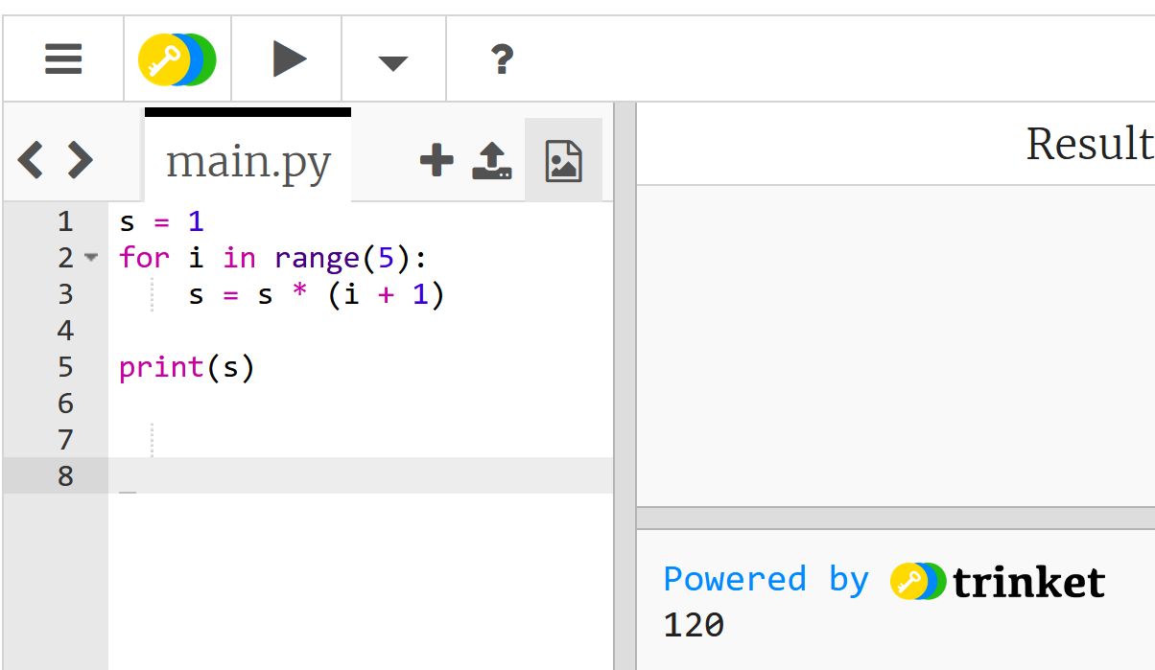
１×２×３×４×５の計算
④trinketの次のページを開く
https://trinket.io/python/b7eb532453
⑤ 実行する．１×２×３×４×５の計算が行われる．
１２０が表示される
Notes:
要約：１ × ２ × ３ × ４ × ５の計算 ④ trinket の次のページを開く https://trinket.io/python/b7eb532453 ⑤ 実行する。１ × ２ × ３ × ４ × ５の計算が行われる． １２０が表示される。

Slide 46
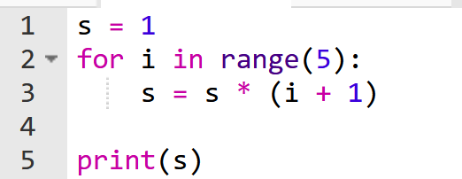
⑥ 確認クイズ
１×２×３×４×５×６×７×８を表示したい（下図のように）ときは，どのようにプログラムを書き換えるか？
自分でチャレンジしてせよ
このプログラムを書き換える
このような結果を得る
Notes:
要約：⑥ 確認クイズ １ × ２ × ３ × ４ × ５ × ６ × ７ × ８ を 表示 したい（下図のように）ときは，どのようにプログラムを書き換えるか？ 自分でチャレンジ してせよ このプログラムを書き換える このような結果を得る。

Slide 47
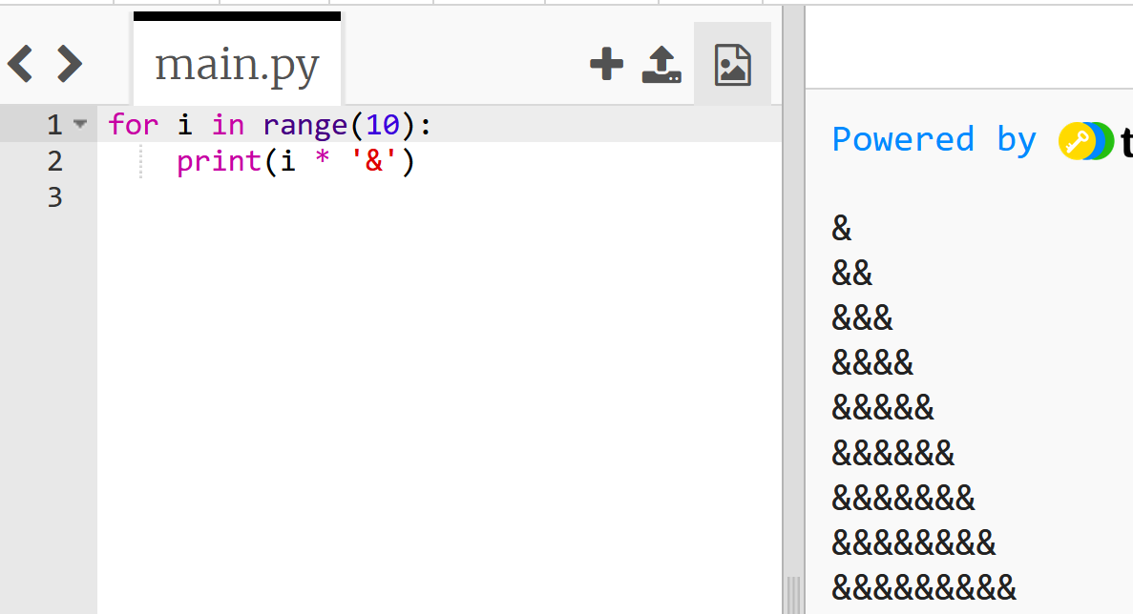
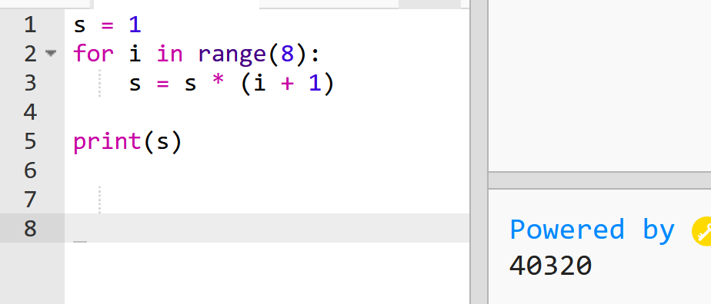
答え合わせ
③
⑥
Notes:
要約：答え合わせ ③ ⑥。

Slide 48
全体まとめ
条件分岐では，変数や式の値によって結果が変わるなどの判断を行う．年齢（age）が11以下であれば500を，それ以上であれば1800を出力するといった場合，条件式は「age <= 11」となる．
Python）のリストは，複数の要素を一度に保持できる．リストの要素は順序を持ち，番号は0から始まる．
months = ["", "January", "February", "Ma｜rch", "April", "May", "June", "July", "A｜ugust", "September", "October", "Novemb｜er", "December"]
print(months[6])
繰り返し:繰り返し計算では，特定の計算を何度も行う．
Notes:
要約：全体まとめ 条件分岐 では、変数や式の値によって結果が変わるなどの 判断 を行う。 年齢（ age ）が 11 以下 であれば 500 を、それ以上であれば 1800 を出力するといった場合、 条件式 は「 age <= 11 」となる。

Slide 49
今回の授業の学ぶ意義と満足感
①変数，条件分岐，リスト，繰り返しを理解．Python）以外のプログラミング言語でも通用する知識の習得． 論理的思考力を向上． 達成感を獲得
②オンラインツールtrinketを活用した実践的なスキル．自分でプログラムを書き換えて，間違いがあったときは自分で対処する． 自主性向上，プログラミングスキル向上
③ コンピューターの動作原理やアプリケーションの仕組みを理解．コンピュータとプログラミングの幅広い可能性に気づく
④デジタル時代に有用なスキルを獲得． 将来は，データ分析，アプリ開発，AI（人工知能）等の先端技術学習への足がかりを獲得
Notes:
要約：① 変数、条件分岐、リスト、繰り返し を理解． Python） 以外のプログラミング言語でも通用する知識 の習得． 論理的思考力を向上． 達成感を獲得 ② オンラインツール trinket を活用した実践的なスキル ． 自分でプログラムを書き換えて ，間違いがあったときは 自分で対処する ． 自主性向上，プログラミングスキル向上 ③ コンピューターの動作原理やアプリケーションの仕組みを理解． コンピュータとプログラミングの幅広い可能性 に気づく ④ デジタル時代に有用なスキルを獲得 ． 将来は，データ分析，アプリ開発， AI（人工知能） 等の先端技術学習への足がかりを獲得 今回の授業の学ぶ意義と満足感。

